Slide 1
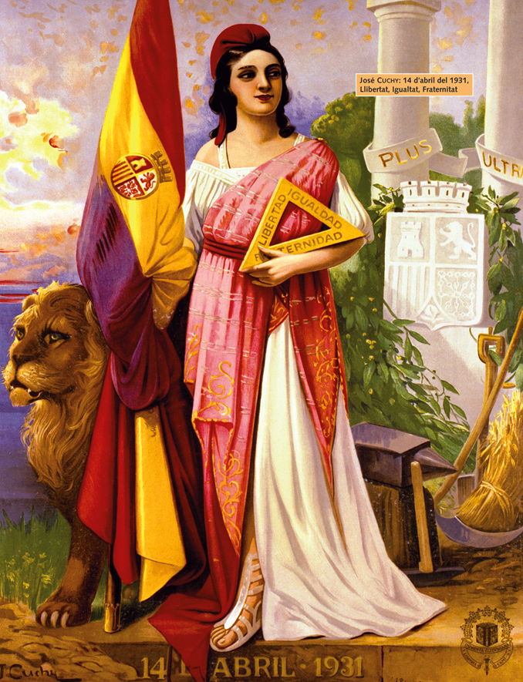
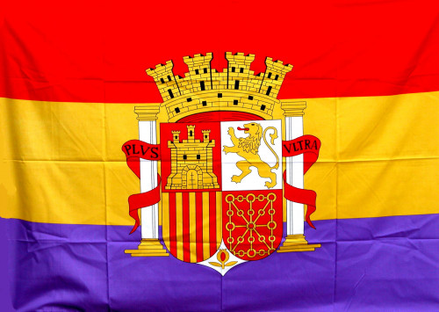
LA SEGONA REPÚBLICA ESPANYOLA
(1931-1936)
© 2014 - Julià Buxadera i Vilà

Slide 2
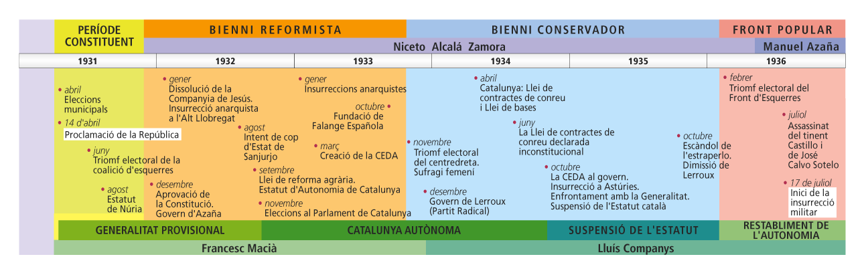
Eix cronològic 1931-1936
Espanya - Catalunya

Slide 3
La Segona República espanyola
El 14 d'abril de 1931 es proclamava la Segona República espanyola en un ambient d'eufòria. Alfons XIII havia abandonat el país i semblava arribat el moment per a que la república arreglés tot allò que la monarquia (amb la Dictadura de Primo de Rivera inclosa) no havia pogut solucionar.
Però la República tampoc va poder resoldre els problemes pendents.
Primer per les divisions entre dretes i esquerres, que s'anaren agreujant, i pels problemes derivats de la crisi econòmica i la ineficàcia d'algunes de les solucions aplicades.
En segon lloc, per les circumstàncies internacionals desfavorables que li va tocar viure a la República: la crisi econòmica dels anys 30 i l'ascensió dels règims totalitaris no ajudaren en res a la voluntat dels republicans, especialment els d'esquerra, de crear un règim democràtic estable.
La història de la Segona República espanyola es divideix en quatre fases: govern provisional (1931), Bienni Reformador (1931-1933), Bienni Negre (1933-1936) i Govern del Front Popular (1936). La dinàmica és prou senzilla: durant el govern provisional, redacció de la Constitució de 1931, la base jurídica del nou règim; durant el Bienni Reformador, govern d'esquerres, amb una clara voluntat transformadora, que es plasmà en diverses reformes a nivell polític, militar, econòmic, social, cultural, etc; durant el Bienni Negre, amb govern de dretes, reacció conservadora, amb la paral.lització de les reformes; finalment, amb el govern del Front Popular, les esquerres recuperen el poder i reinicïen el procés reformista endegat el 1931.
En cada fase hi va haver oposició i problemes, raó per la qual la República mai va trobar l'estabilitat necessària. Ans al contrari, la radicalització políticosocial de les dretes i esquerres va anar augmentant fins arribar al trencament: un grup de militars dretans, que no païren el nou triomf de les esquerres en les eleccions de febrer de 1936, s'aixecaren contra la República i forçaren la guerra civil de 1936-1939.
I amb la guerra va venir la derrota dels republicans i la fi del somni d'una Espanya democràtica, republicana i lliure.
Introducció de Buxaweb

Slide 4
La Segona República a Catalunya
Per a Catalunya, la Segona República fou un període clau en la seva història.
Des del 1716, amb els Decrets de Nova Planta, Catalunya no tenia institucions pròpies, i ara, més de 200 anys després, les recuperava, per bé que en forma parcial i sota la fórmula de l'autonomia.
Francesc Macià, que havia proclamat la República Catalana dins la Federació Ibèrica, va acabar acceptant la formació d'un govern autònom, la Generalitat de Catalunya, les competències del qual foren fixades en l'Estatut d'Autonomia del 1932.
El govern català, en el que Esquerra Republicana de Catalunya fou sempre hegemònica, amb els presidents Macià (1931-1933) i Companys (1933-1940), va anar més o menys bé mentres les esquerres estaven en el govern central; i al contrari quan governaren les dretes, durant el Bienni Negre, amb greus enfrontaments amb el govern central, que li valeren la suspensió de l'Estatut i del govern autonòmic.
Cal destacar l'obra de la Generalitat republicana en les diverses matèries en les que tenia competències (educació, sanitat, infraestructures, economia, etc).
Amb la guerra civil, el govern de la Generalitat i les forces populars milicianes dels partits i organitzacions esquerranes defensaren la República, la qual cosa volia dir defensar Catalunya. Amb la derrota dels republicans en la Guerra Civil, tot es va perdre.
Catalunya tardaria quasi 40 anys a recuperar l'autonomia que tant havia costat d'aconseguir. La dictadura franquista en va ser la culpable.
Introducció de Buxaweb

Slide 5
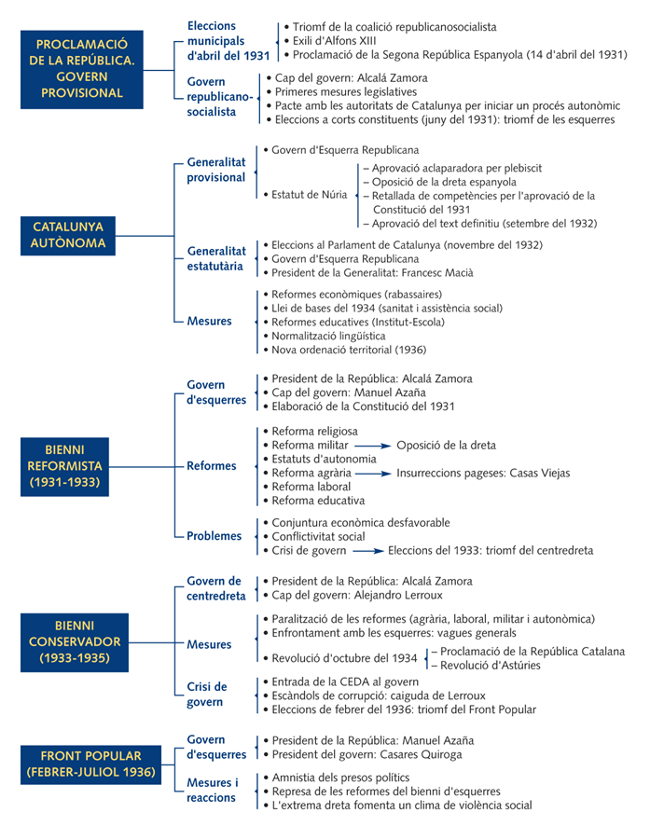

Slide 6
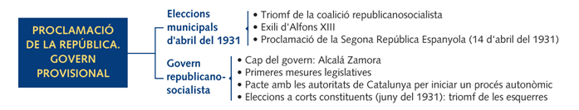
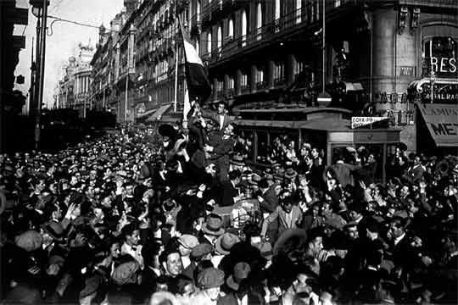
1. La proclamació de la República i el Govern Provisional (abril-desembre 1931)

Slide 7
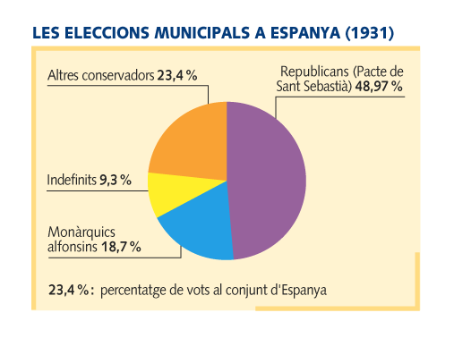
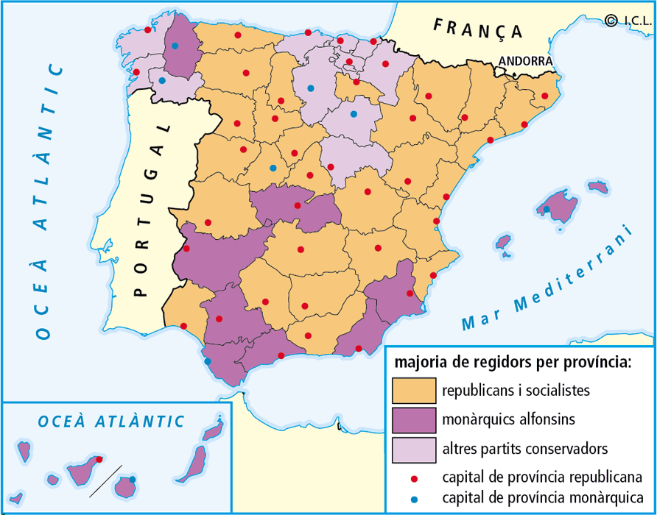
Les eleccions municipals d’abril del 1931

Slide 8
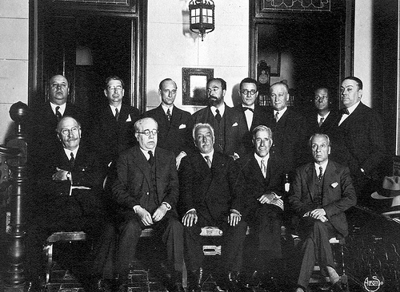
El Govern Provisional

Slide 9
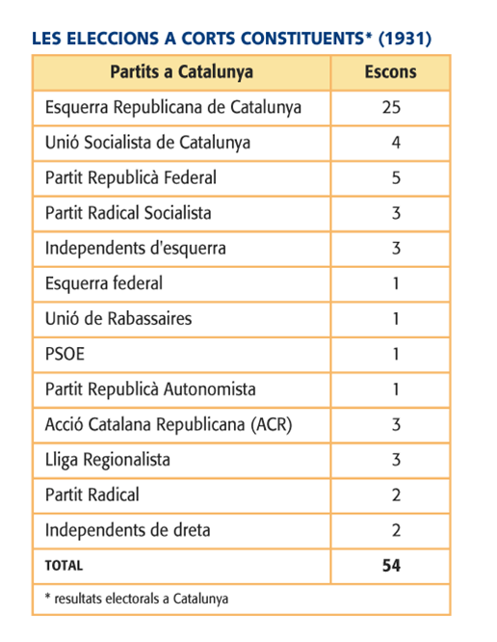
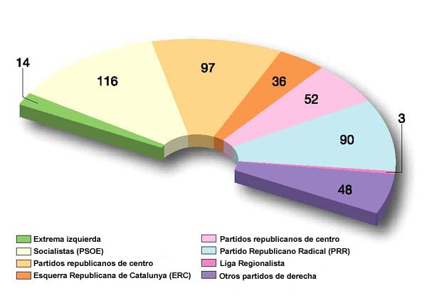
Les eleccions a Corts Constituents
(juny 1931)

Slide 10
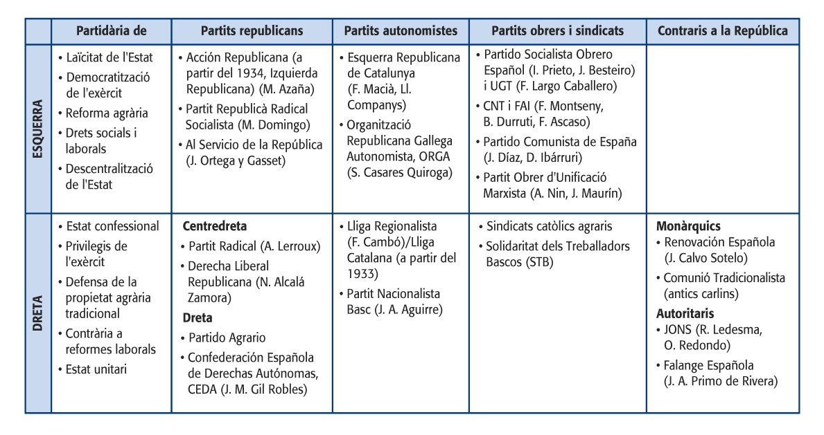
Partits i sindicats a la Segona República

Slide 11
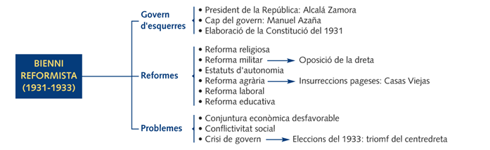
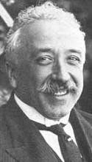
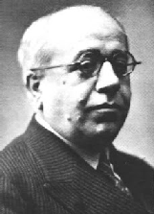
2. El Bienni Reformista (1931-1933)
Niceto Alcalá Zamora
President de la República
Niceto Alcalá Zamora
Manuel Azaña

Slide 12
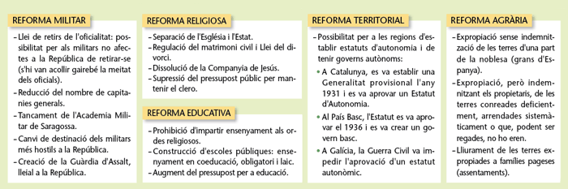
Les reformes del bienni d’esquerres

Slide 13
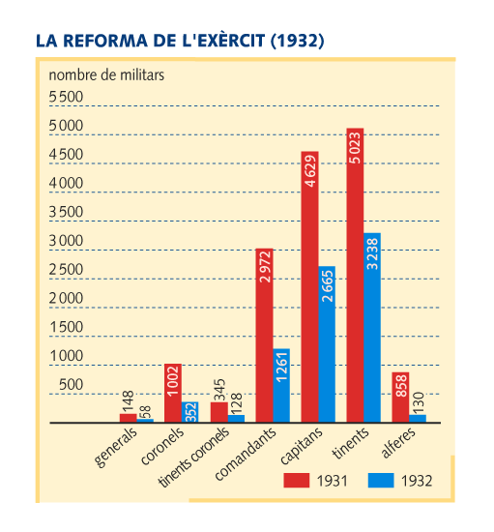
La reforma militar

Slide 14
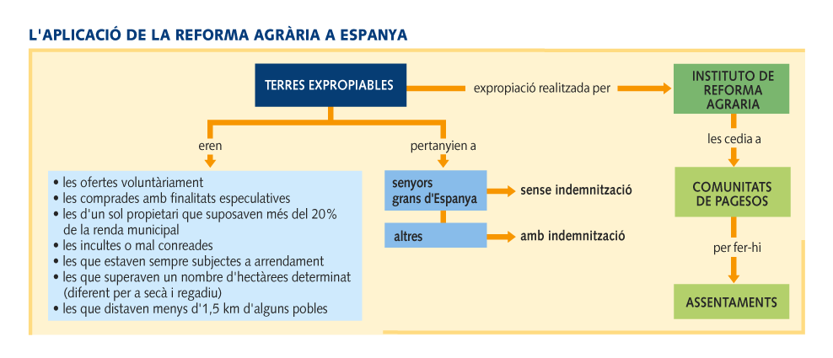
La reforma agrària

Slide 15
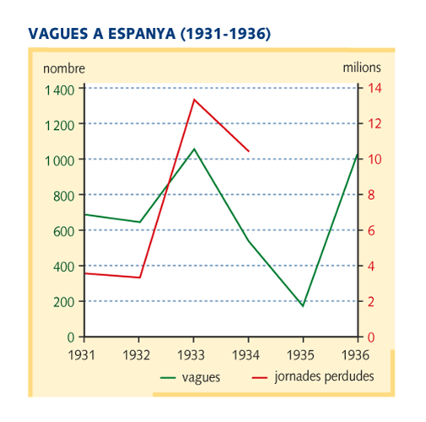
La conflictivitat social

Slide 16
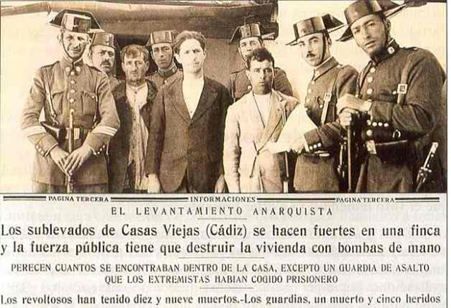

Slide 17
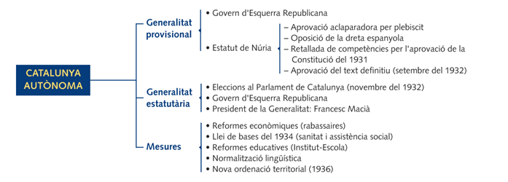
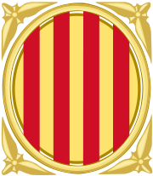
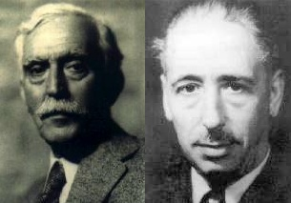
3. La Catalunya autònoma
Presidents de la Generalitat republicana
Francesc Macià (1931-1933)
Lluís Companys (1933-1940)

Slide 18
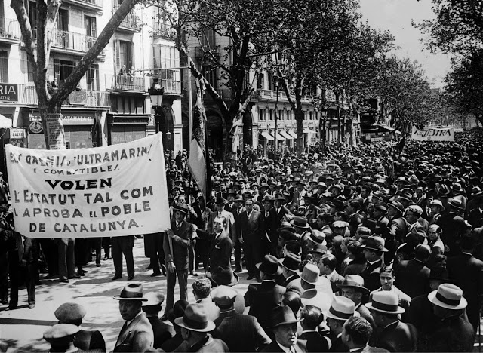
La polèmica de l’Estatut de Núria

Slide 19
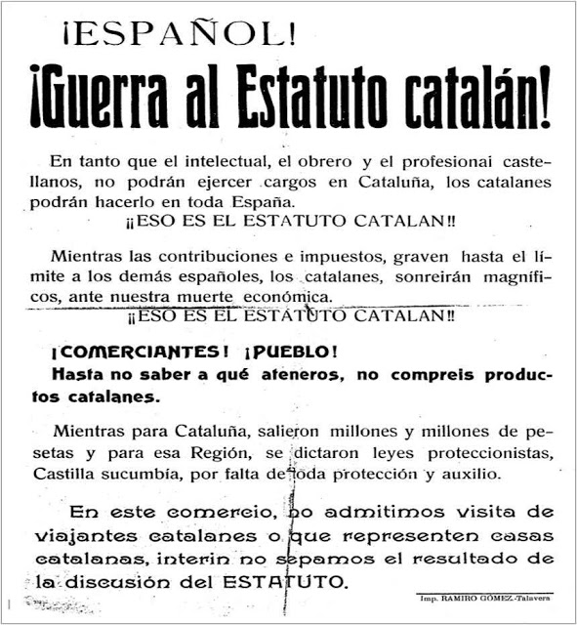

Slide 20

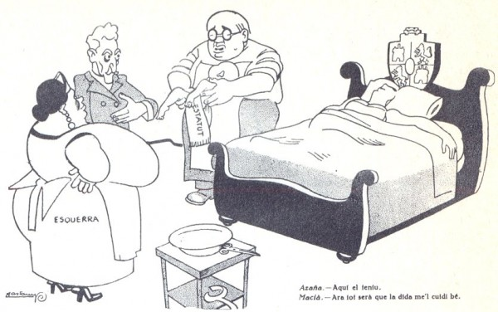
L’Estatut d’Autonomia de Catalunya del 1932

Slide 21
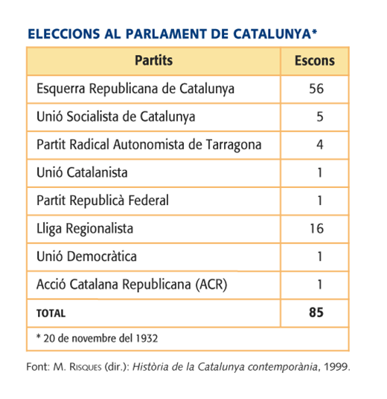
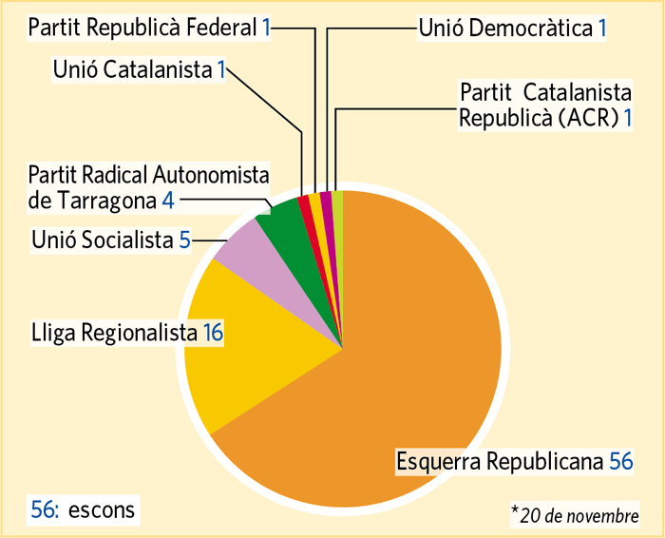
Eleccions al Parlament de Catalunya
(novembre de 1932)

Slide 22
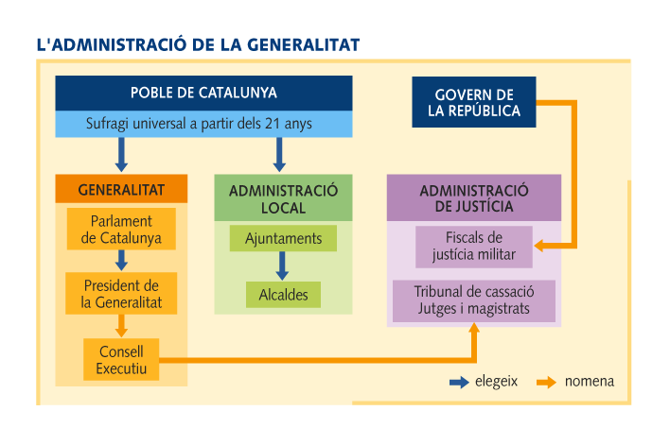
La Generalitat republicana
(1931-1939)

Slide 23
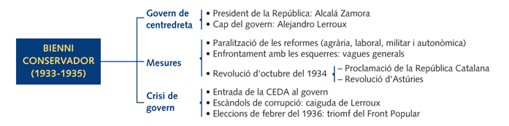
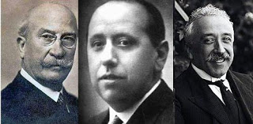
4. El Bienni Conservador (1933-1935)
Alejandro Lerroux – José María Gil Robles – Niceto Alcalá Zamora

Slide 24
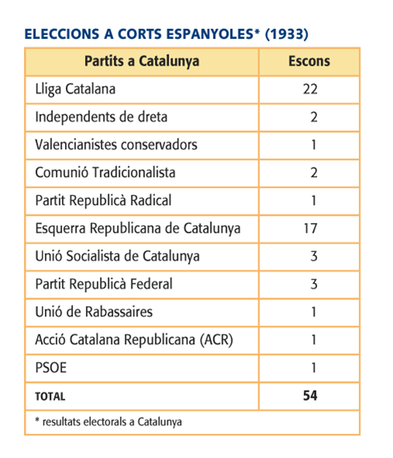
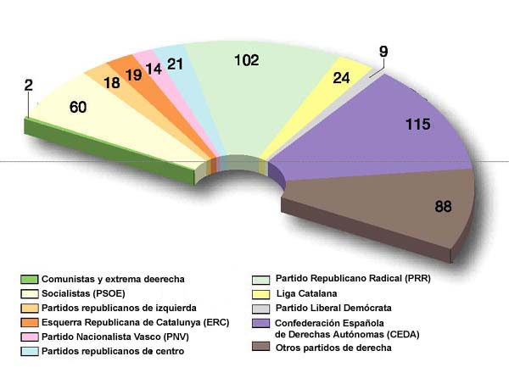
Les eleccions generals del 1933
(novembre)

Slide 25
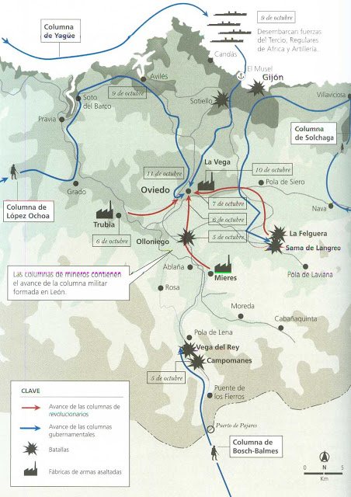
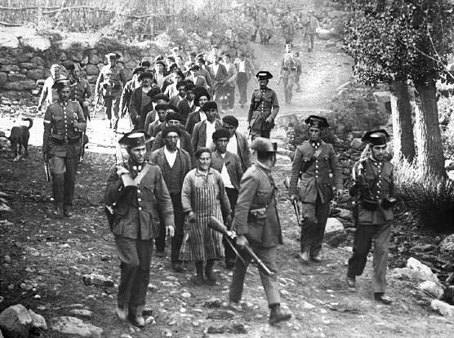
La revolució d’Astúries
(octubre del 1934)

Slide 26
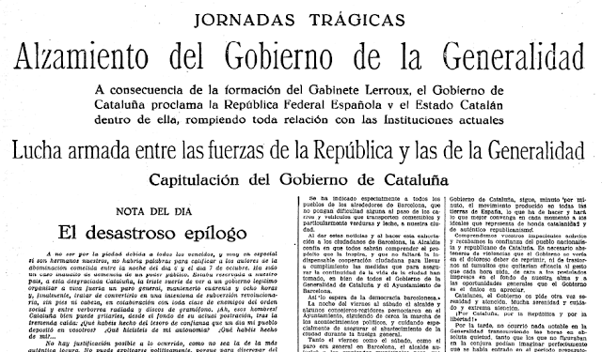
El Sis d’Octubre del 1934

Slide 27
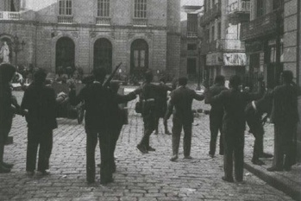

Slide 28
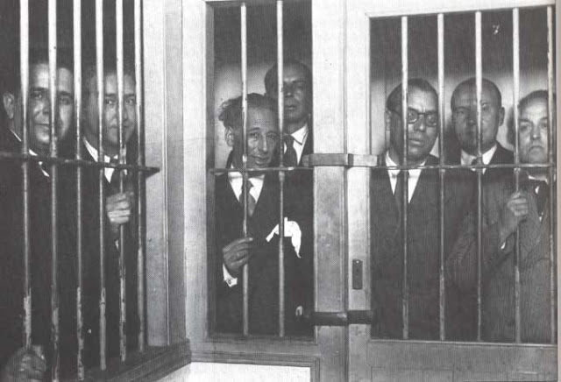
Les conseqüències dels Fets d’Octubre

Slide 29

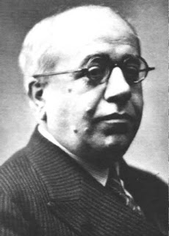
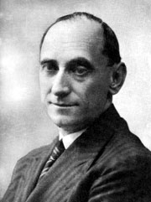
5. El govern del Front Popular (1936)
Niceto Alcalá Zamora – Manuel Azaña – Santiago Casares Quiroga

Slide 30
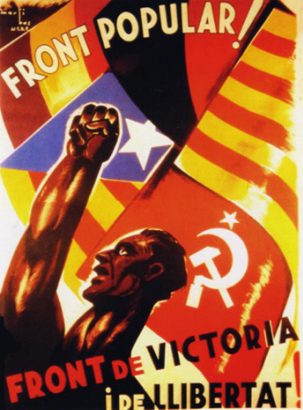
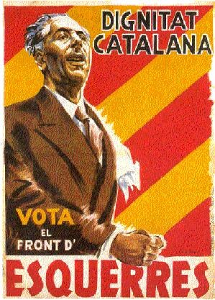
La campanya electoral del 1936

Slide 31
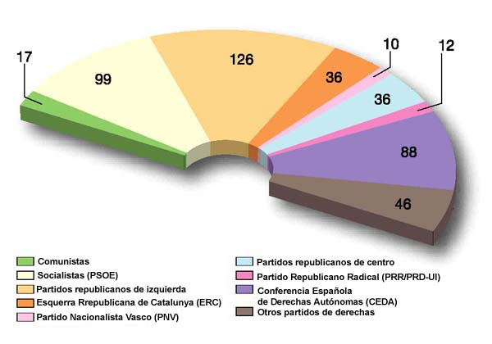
Les eleccions generals del 1936
(febrer)

Slide 32
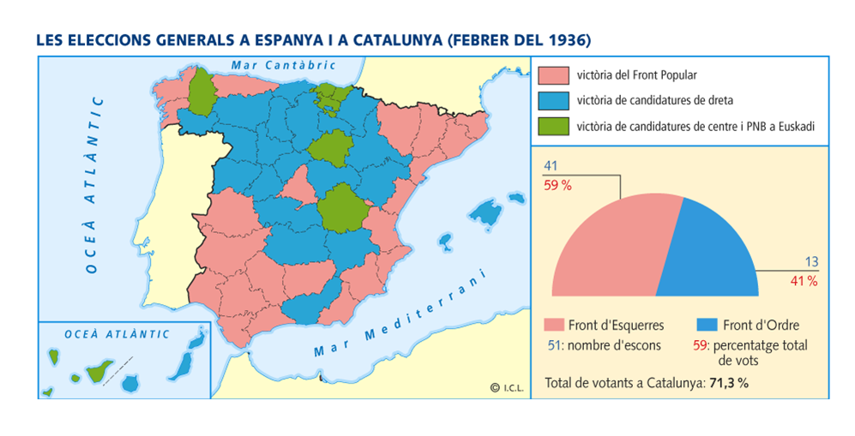

Slide 33
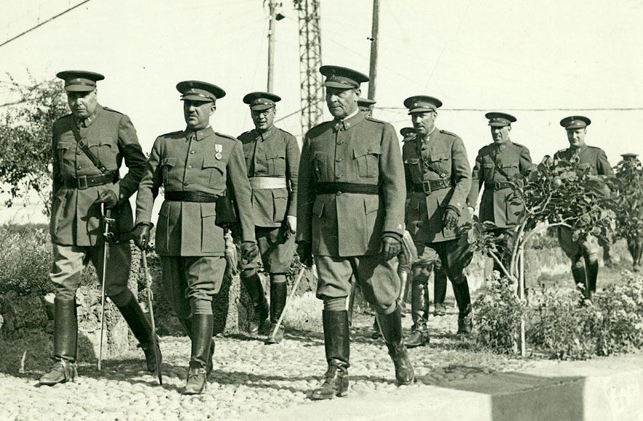
Cap a la guerra civil

Slide 34
Què cal saber dels orígens i del context de la Segona República?
Fes un resum dels principals fets que van tenir lloc a Madrid i a Barcelona quan es van conèixer els resultats de les eleccions del 12 d’abril.
Què va caracteritzar l’evolució demogràfica espanyola i catalana en el període republicà?
Des del punt de vista econòmic, l’etapa republicana, ¿va ser expansiva o depressiva? Per què? Com va afectar la situació econòmica els objectius republicans?
Fes un quadre comparatiu que, d’una manera simple, oposi els trets que caracteritzaven la mentalitat tradicional i els que eren propis de la mentalitat reformadora.
Per què es diu que durant la Segona República “no s’aconseguí evitar un xoc de mentalitats que va resultar impossible de consensuar”?

Slide 35
Què cal saber de la
Segona República espanyola?
Quines van ser les principals actuacions polítiques delgovern provisional de la República?
Per què l’Església es va sentir ben aviat amenaçada per la República?
Quins valors van quedar reflectits en la Constitució republicana?
Per què la Constitució republicana no es va fer per consens? Quins van ser els punts més importants de desacord?
Per què es va evidenciar la divisió de la societat espanyola durant la campanya per a les eleccions del mes de novembre de 1933? Quins van ser els resultats?
Explica breument els fets més destacats de cada període de la Segona República espanyola.

Slide 36
Què cal saber de la
Segona República a Catalunya?
Quin règim polític va proclamar Francesc Macià el 14 d’abril de 1931? Quant va durar? Què el va substituir?
Quins principis es defensaven en l’Estatut de Núria? Era compatible, aquest Estatut, amb la Constitució republicana espanyola? Per què? Per què podem afirmar que el text de l’Estatut de Catalunya aprovat per les Corts espanyoles va quedar molt retallat respecte de la redacció original?
La tramitació de l’avantprojecte de l’Estatut a les Corts espanyoles va ser ràpida o lenta? Per què? Quina va ser l’actitud de la dreta espanyola respecte de l’autonomia catalana?
Com es va reflectir, en les eleccions al Parlament de Catalunya de 1932, la personalitat política diferencial de Catalunya respecte de la resta d’Espanya?
En què va consistir la Llei de contractes de conreu? Quines conseqüències va tenir?
Resumeix l’obra de govern de la Generalitat republicana i assenyala les principals fites aconseguides.

